Slide 1
美洲華語 第二冊第一課 說故事: 中中教中文

Slide 2
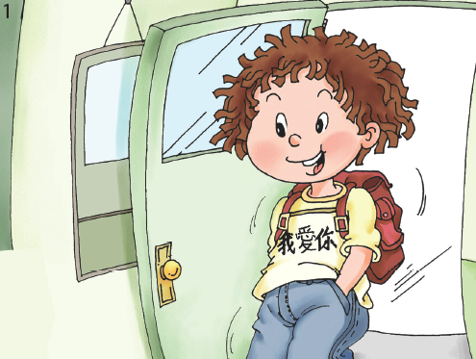
Paul的爸爸送給Paul一件上衣，上面有三個中文字。

Slide 3
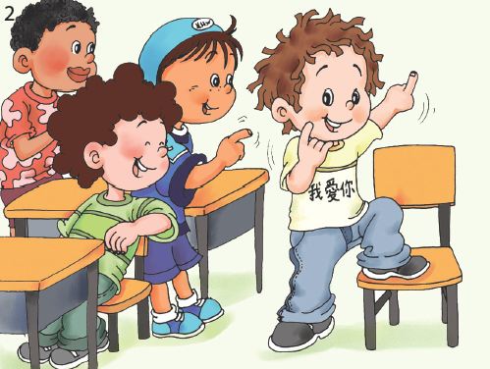
Paul說這三個字念Wall Eye Knee。
就是I Love You 。

Slide 4
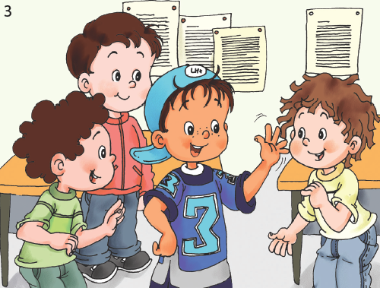
中中說：「不對！不對！應該念：「 我 愛 你。」大家說 ：「哇！中中會中文，真了不起。」

Slide 5
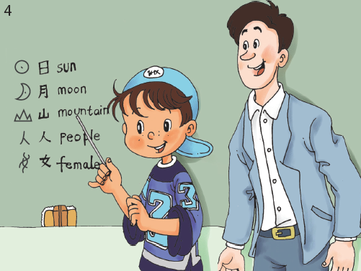
老師要中中教大家中文。中中就教他們：日、月、山、人、女，

Slide 6
中中又教他們：兒、馬、鳥、魚。大家說：「真好玩！」

Slide 7
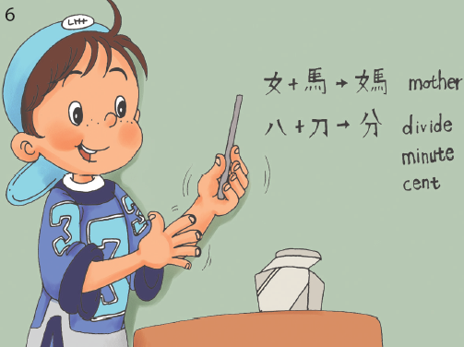
中中又把兩個字合起來，變成另外一個字。
大家說：「Ah! Magic! Magic!」

Slide 8
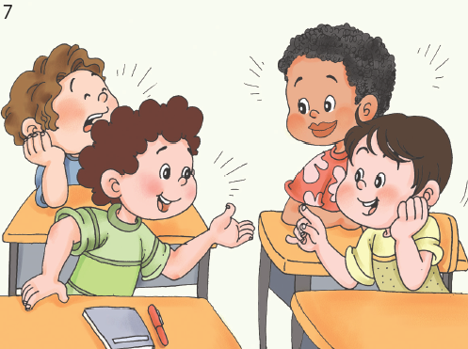
大家都說：「學中文太好玩了。」
大家都想學中文。

Slide 9
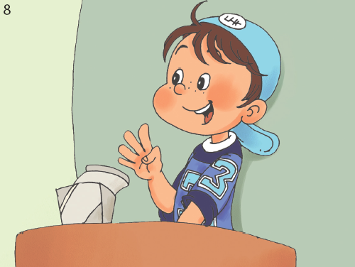
中中說：「學中文，四個聲調很重要。」

Slide 10
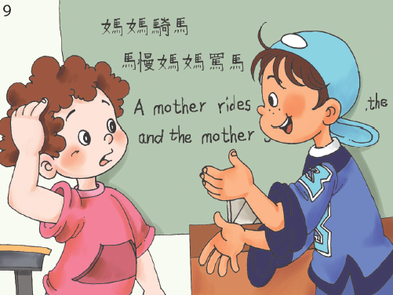
中中要大家跟他念：媽媽騎馬，
馬慢媽媽罵馬。

Slide 11
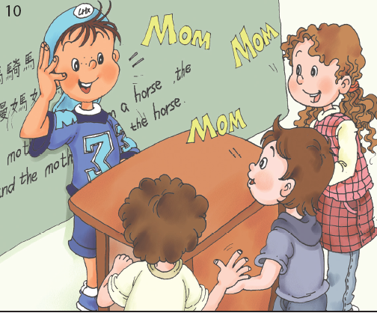
大家很用心地念，可是念來念去，還是念得亂七八糟。

Slide 12
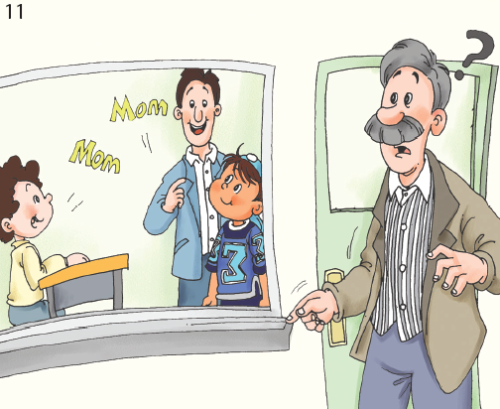
校長看見大家都叫中中Mom! Mom! Mom!…嚇了一大跳，不知道發生了什麼事？

Slide 13
詞語複習

Slide 14
牛油

Slide 15
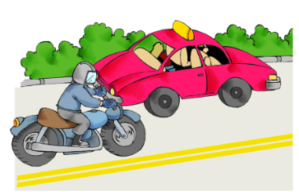
馬路

Slide 16
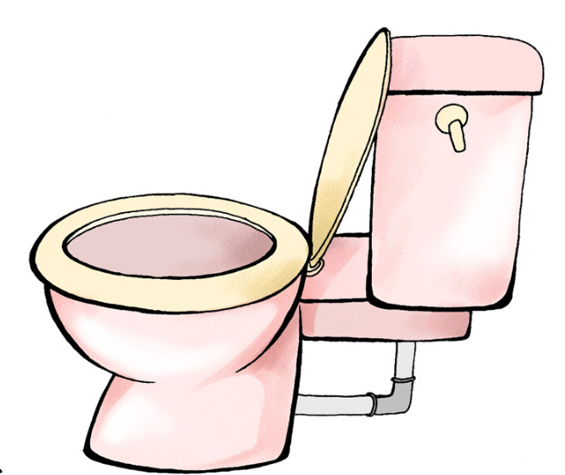
馬桶

Slide 17
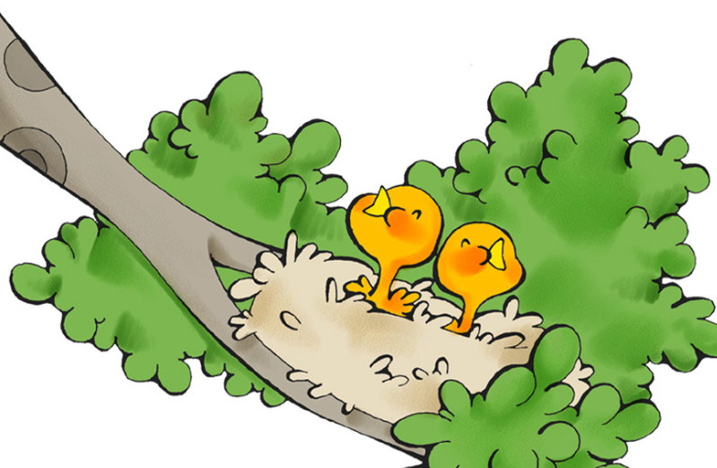
鳥巢

Slide 18
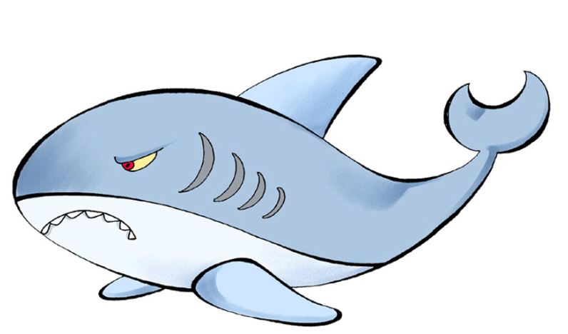
鯊魚

Slide 19
釣魚

Slide 20
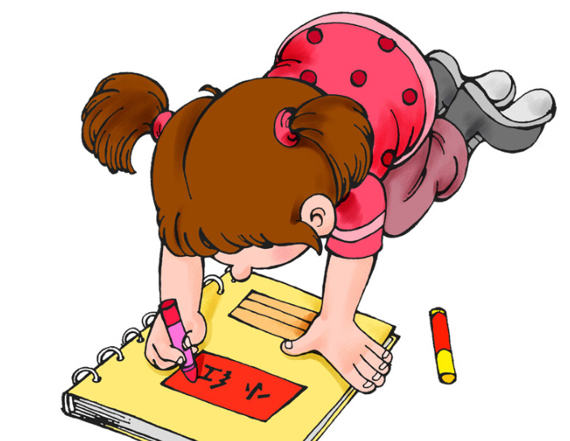
名字

Slide 21
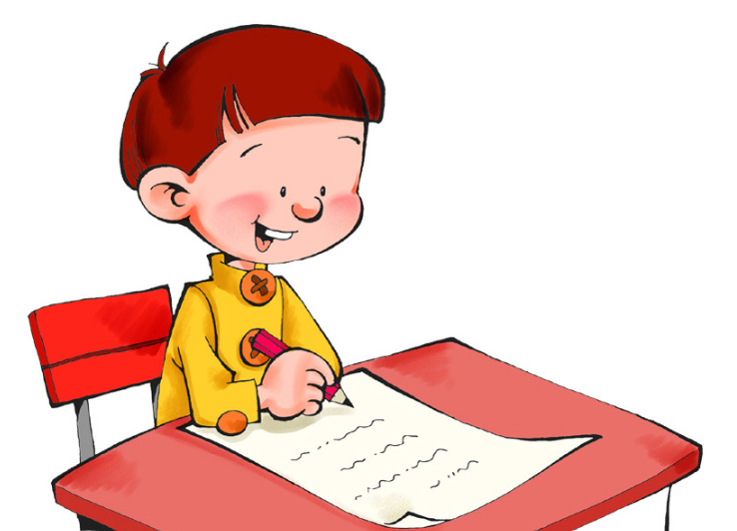
寫字

Slide 22
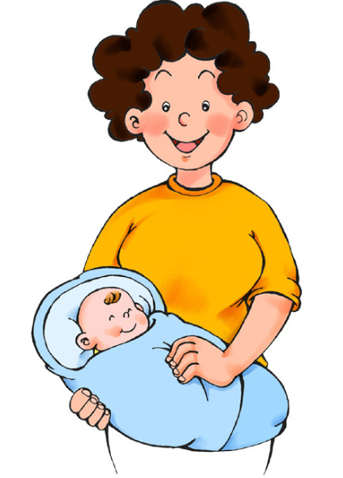
媽媽

Slide 23
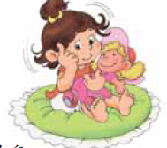
女兒

Slide 24
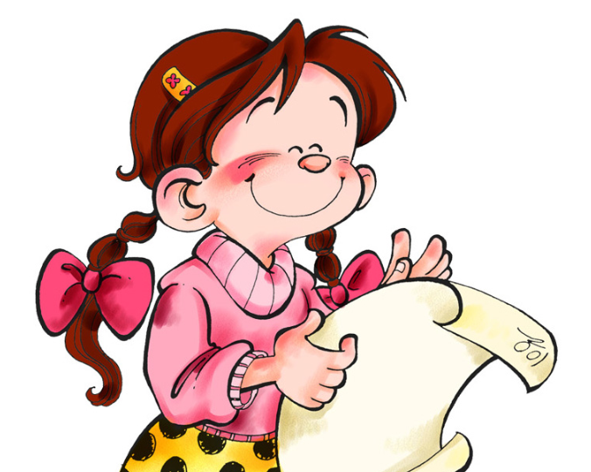
分數

Slide 25
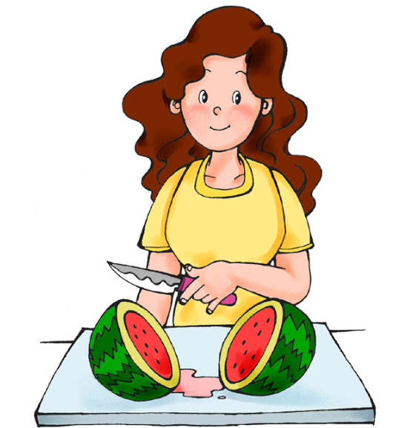
分開來

Slide 26
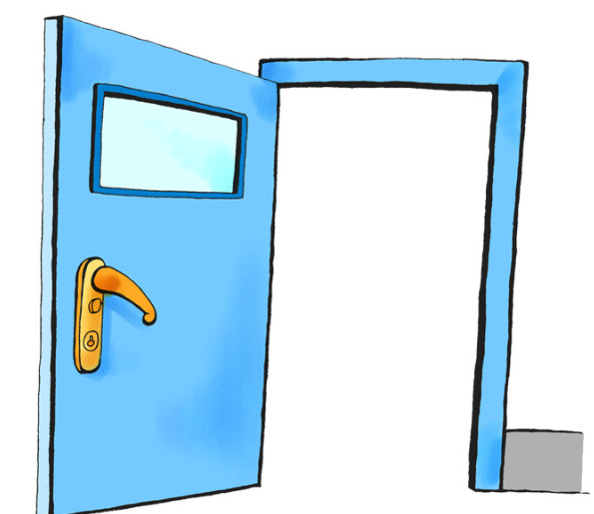
門把

Slide 27
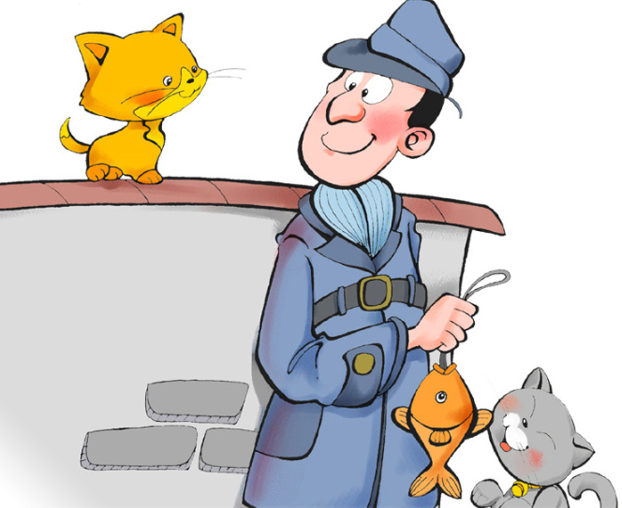
又來了

Slide 28
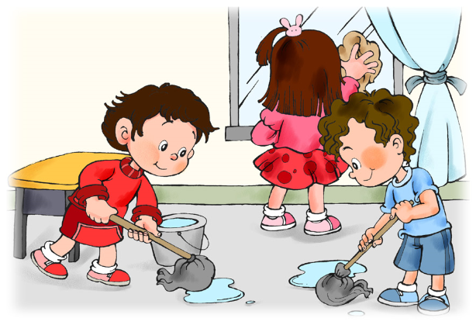
合作

Slide 29
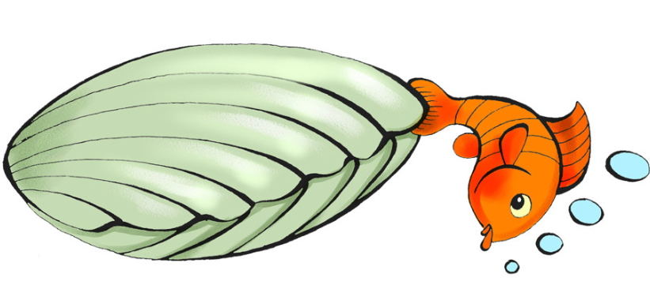
合起來

